Slide 1
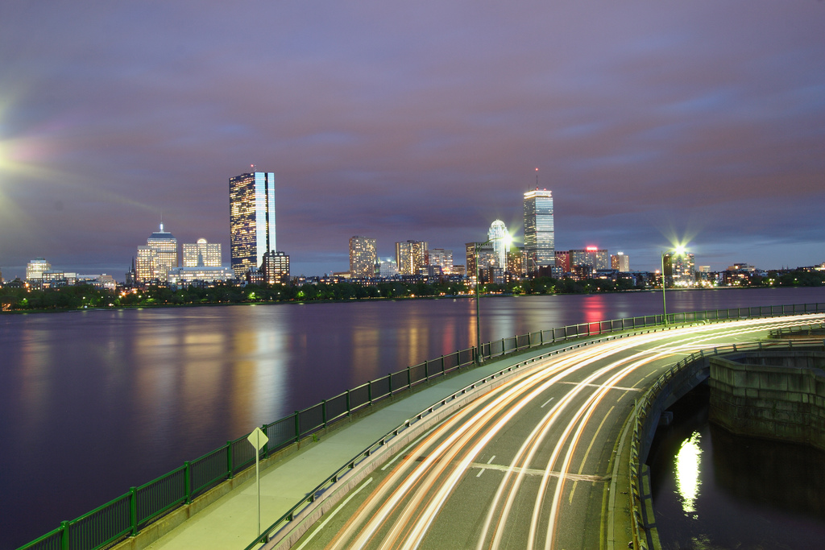

Slide 2
This is the air I breathe, this is the air I breathe,
Your holy presence living in me.
This is my daily bread, this is my daily bread,
Your very word spoken to me.

Slide 3
And I I'm desperate for you,
and I, I'm lost without you.

Slide 5
This is the air I breathe, this is the air I breathe,
Your holy presence living in me.
This is my daily bread, this is my daily bread,
Your very word spoken to me.

Slide 6
And I I'm desperate for you,
and I, I'm lost without you.

Slide 7
And I I'm desperate for you,
and I, I'm lost without you.

Slide 9
And I I'm desperate for you,
and I, I'm lost without you.

Slide 10
I'm lost without you, I'm lost without you,
I'm lost without you, father, I'm lost without you.
This is the air I breathe, this is the air I breathe.

Slide 11
C G/C F/C C C/E F G C

Slide 12
Der Herr segne dich, behüte dich, lasse sein Angesicht leuchten über dir,
und der Herr sei dir gnädig.
Er erhebe sein Angesicht über dich und erfülle dein Herz mit seinem Licht,
tiefer Friede begleite dich.

Slide 13
Ob Du ausgehst oder heimkommst, ob du wach bist oder schläfst,
sei gesegnet und gestärkt durch seinen Geist,
Ob du in das Tal hinab schaust oder Berge vor dir stehn,
mögest du den nächsten Schritt in seinem Segen gehen.

Slide 14
Der Herr segne dich, behüte dich, lasse sein Angesicht leuchten über dir,
und der Herr sei dir gnädig.
Er erhebe sein Angesicht über dich und erfülle dein Herz mit seinem Licht,
tiefer Friede begleite dich.

Slide 15
Ob die Menschen, die du liebst, dies erwidern oder nicht,
sei ein Segen durch die Gnade deines Herrn,
ob die Träume die du träumtest, noch verheißungsvoll bestehn,
oder längst schon nicht mehr für dich wie ein Traum aussehn,

Slide 16
Der Herr segne dich, behüte dich, lasse sein Angesicht leuchten über dir,
und der Herr sei dir gnädig.
Er erhebe sein Angesicht über dich und erfülle dein Herz mit seinem Licht,
tiefer Friede begleite dich.

Slide 17
Friede mit dir, Friede mit dir, Friede mit dir, Friede mit dir.

Slide 18
Der Herr segne dich, behüte dich, lasse sein Angesicht leuchten über dir,
und der Herr sei dir gnädig.
Er erhebe sein Angesicht über dich und erfülle dein Herz mit seinem Licht,
tiefer Friede begleite dich.

